Slide 1


Giáo viên hướng dẫn: Trần Văn Luân
HỌC VIỆN KỸ THUẬT NESA
Đề tài : Trò choi xếp kim cương
Sinh viên thực hiện: Đinh văn Thành
Here is where your presentation begins
Hà nội ,10/2023

Slide 2

Contents of this template
Tổng quan
1. Các phần mềm hỗ trợ.
3.Các tính năng của game.
2. Sơ qua về giao diện game
4. Tổng quan về code của ứng dụng.
5.Kết Luận.
You can delete this slide when you’re done editing the presentation
Fonts | To view this template correctly in PowerPoint, download and install the fonts we used
Used and alternative resources | An assortment of graphic resources that are suitable for use in this presentation
Thanks slide | You must keep it so that proper credits for our design are given
Colors | All the colors used in this presentation
Icons and infographic resources | These can be used in the template, and their size and color can be edited
Editable presentation theme | You can edit the master slides easily. For more info, click here
For more info: SLIDESGO | BLOG | FAQs
You can visit our sister projects: FREEPIK | FLATICON | STORYSET | WEPIK | VIDEVO
Hà nội ,10/2023

Slide 3


01
Ứng dụng hỗ trợ
Visual Studio là một môi trường phát triển tích hợp (IDE) của Microsoft. Nó được sử dụng để phát triển các chương trình máy tính bao gồm và ứng dụng di động
- Là ngôn ngữ hiện đại, hướng cộng đồng
- Đây là nền tảng phần mềm được phát triển bởi Microsoft để triển khai phát triển các phần mềm, ứng dụng. Ban đầu có tên là .NET framework
- Là ngôn ngữ hướng đối tượng
- Là ngôn ngữ hướng thành phần
- Khá dễ để học
- Là ngôn ngữ có cấu trúc
- Việc tạo ra các chương trình khá đơn giản và hiệu quả
- Có thể biên dịch và chạy trên nhiều nền tảng khác nhau
- Là 1 phần của .NET Framework
Hà nội ,10/2023

Slide 4
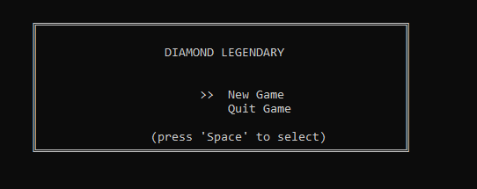
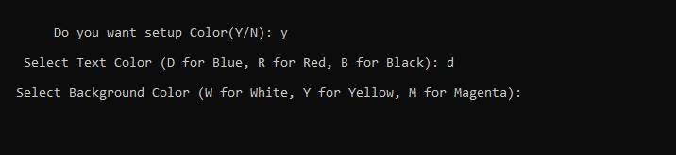
02
Giao diện game
Hà nội ,10/2023

Slide 5
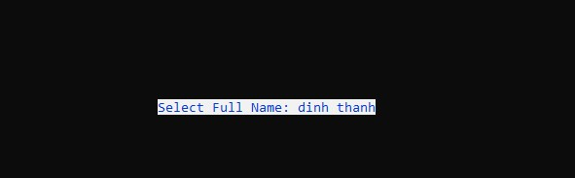
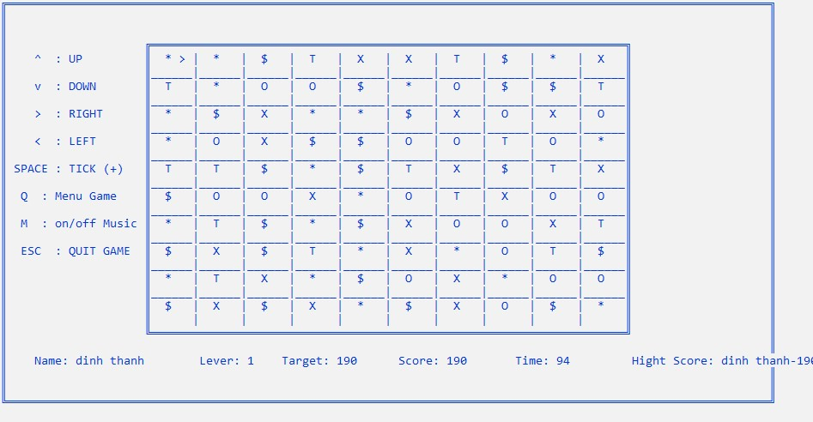
Hà nội ,10/2023

Slide 6
03
Tính năng game
Menu game
Player Name
On/off music
Game Time
Game Score
Game Lever
Hight Score
Hà nội ,10/2023

Slide 7
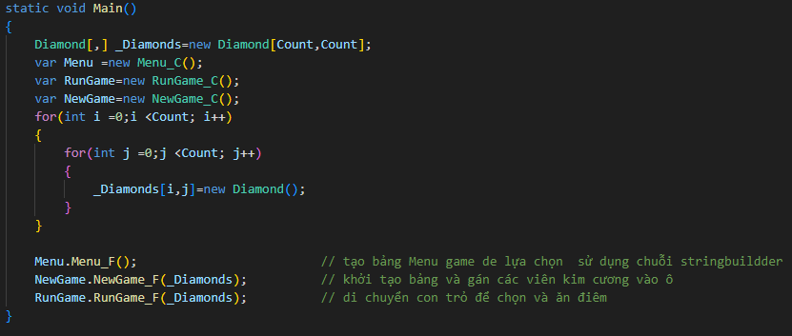
04
Tổng quan về Code
Hà nội ,10/2023

Slide 8
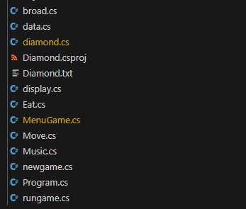
Menu game
New game
Eat
Hà nội ,10/2023

Slide 9
05
Kết luận
1. Hiểu và xây dựng được một phần mềm C# hoàn chỉnh.
2. Xây dựng một mini game giải trí đơn giản
3. Làm tiền đề để phat triển thành game thực tế khi được nghiên cứu them về Spriter, Unity…
4. Hạn chế còn tồn tại
- Hình ảnh game còn sơ sài khong thể hiện được đúng viên kim cương
- Di chuyển con trỏ còn chậm (do sử dụng 2 luồng khác nhau để thể hiện con trỏ và kim cương nhưng chỉ in ra 1 lần)
Hà nội ,10/2023

Slide 10


Cảm ơn các bạn đã lắng nghe !
Hà nội ,10/2023

